Slide 1
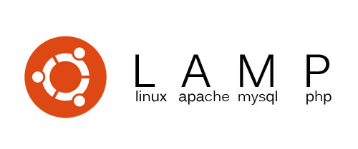
Lernfeld 12 Projekt
Von Louis, Levin, Lennart, Florian, Ghazale
Notes:
Louis

Slide 2
Inhaltsverzeichnis
Projektübersicht
Webseitenübersicht
Systemarchitektur
Datenbank-Design
Sicherheitsarchitektur
Systemüberwachung
Backup
Installation und Wartung
Fehlerbehebung
Weiterentwicklung
Notes:
Louis

Slide 3


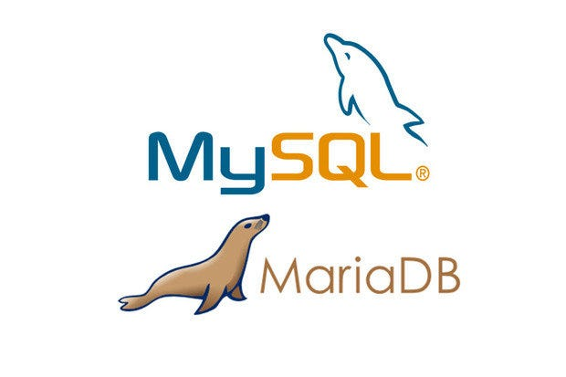

Projektübersicht
Automatisierte LAMP-Stack Installation (Linux, Apache, MySQL, PHP)
Benutzer- und Dateiverwaltung mit MariaDB-Datenbank & phpMyAdmin
Umfangreiches Sicherheitskonzept mit SSH-Zugang und Firewall (UFW)
Automatisches Backup-System mit täglicher Sicherung und 7-Tage-Rotation
Systemüberwachung mit regelmäßigen Status-Checks und Protokollierung
Einfache Wartung durch vordefinierte Verwaltungsbefehle
Vollständig dokumentiertes Setup-Skript für reibungslose Installation
Notes:
Levin

Slide 4
Webseitenübersicht
Start
Benutzerdaten eingeben (Username und Passwort) ↳ Prüfen der Benutzerdaten:
Richtig: → Zum Profil gehen
Falsch: → (1) Benutzerdaten erneut eingeben
→ (2) Neu registrieren
Im Profil:
Daten herunterladen
Daten hochladen
Daten löschen
Notes:
Gazahle

Slide 5
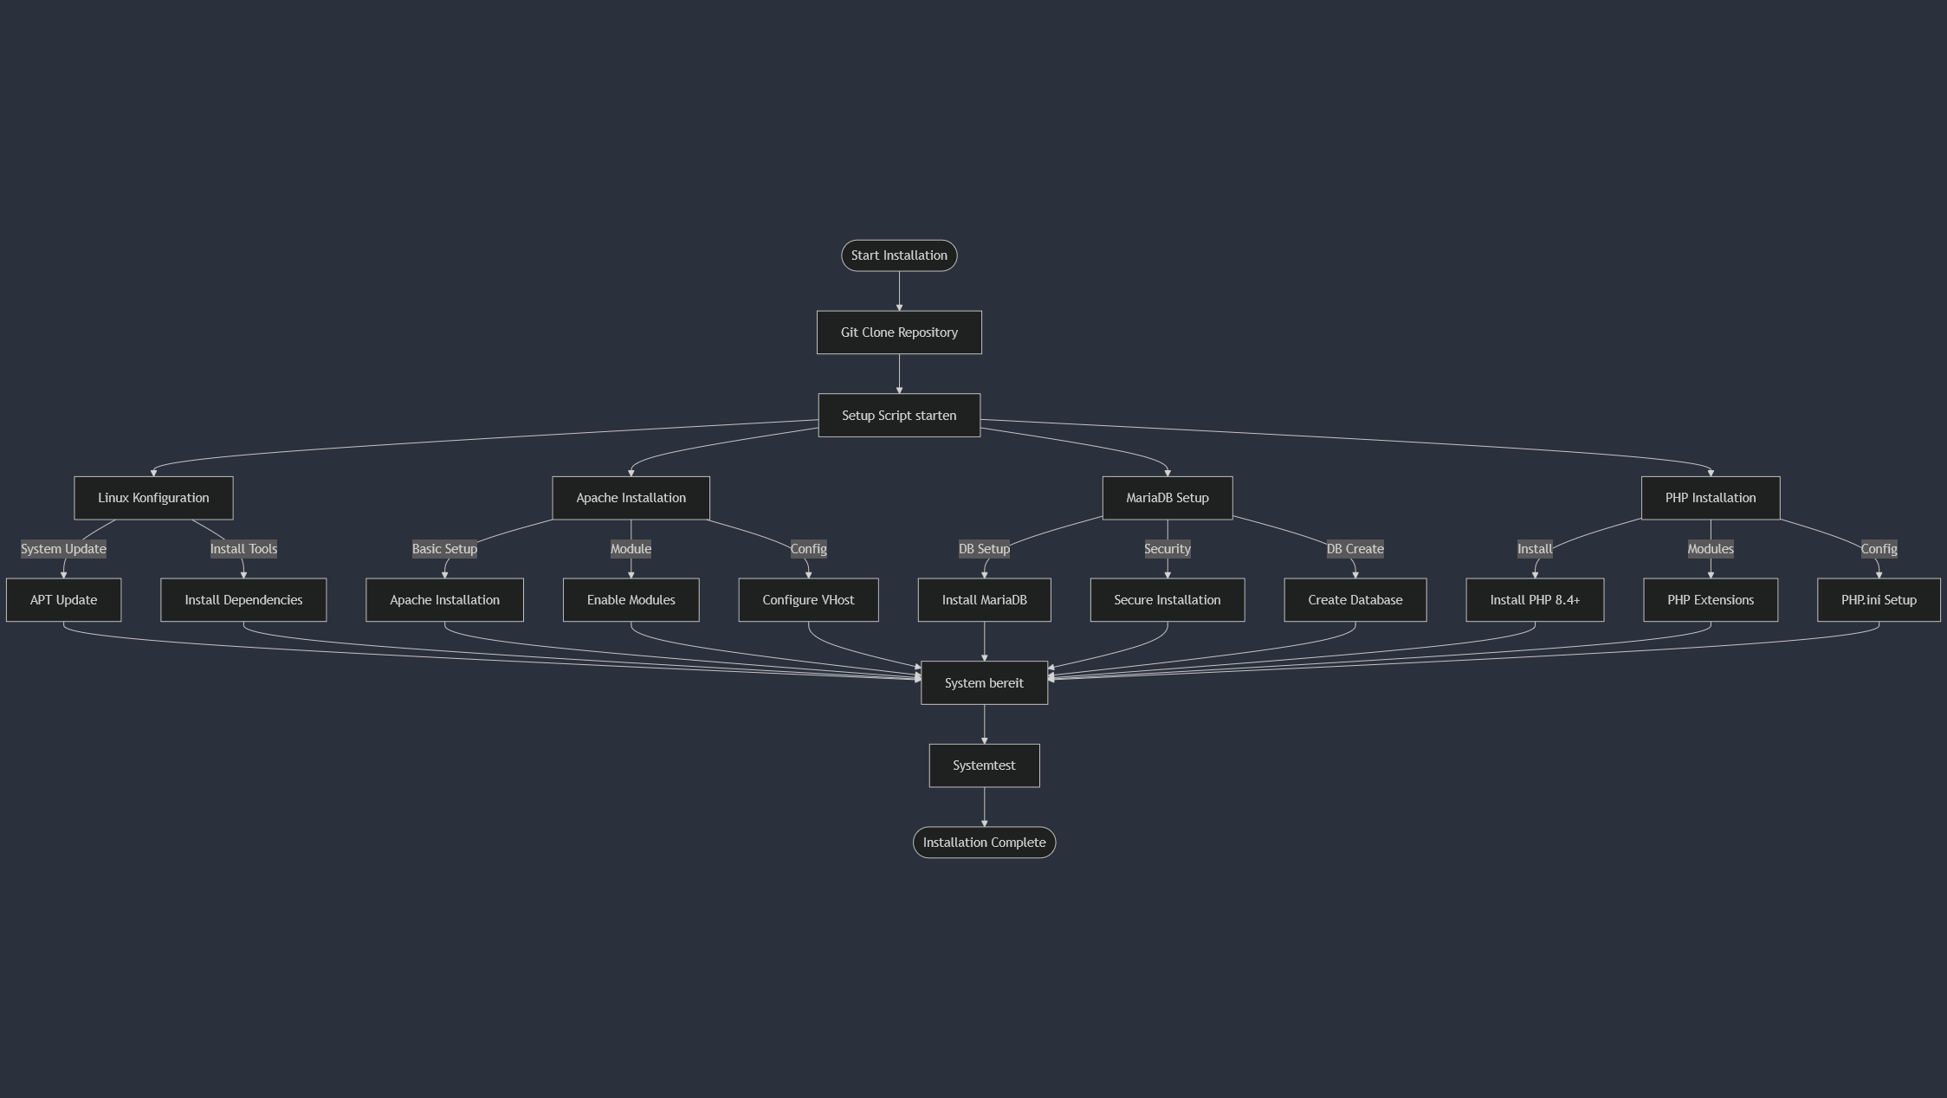
Notes:
Levin

Slide 6
Vor- und Nachteile eines LAMP-Skriptes
Vorteile | Nachteile
Zeitersparnis: Automatisiert die Installation und Konfiguration, reduziert manuellen Aufwand | Abhängigkeiten: Kann spezifisch für eine bestimmte Linux-Distribution oder Version sein
Fehlerreduzierung: Minimiert menschliche Fehler durch standardisierte Prozesse | Komplexität bei Fehlern: Wenn ein Schritt fehlschlägt, kann die Fehlersuche in einem automatisierten Prozess schwierig sein.
Konsistenz: Sorgt für gleichbleibende Konfigurationen in verschiedenen Umgebungen | Anpassungsbedarf: Nicht alle Systeme oder Projekte haben dieselben Anforderungen
Einfachheit: Auch für weniger erfahrene Nutzer leichter zu verwenden | Sicherheitsrisiken: Unsichere Standardkonfigurationen oder Fehlerhafte Updates im Skript können Sicherheitslücken schaffen
Anpassbarkeit: Skripte können leicht modifiziert werden, um individuelle Anforderungen zu erfüllen | Veraltete Skripte: Wenn das Skript nicht regelmäßig gepflegt wird, könnten neue Versionen von Software nicht mehr unterstützt werden
Wiederverwendbarkeit: Einmal geschrieben, kann das Skript immer wieder verwendet werden
Vorteile
Zeitersparnis: Automatisiert die Installation und Konfiguration, reduziert manuellen Aufwand
Fehlerreduzierung: Minimiert menschliche Fehler durch standardisierte Prozesse
Konsistenz: Sorgt für gleichbleibende Konfigurationen in verschiedenen Umgebungen
Einfachheit: Auch für weniger erfahrene Nutzer leichter zu verwenden
Anpassbarkeit: Skripte können leicht modifiziert werden, um individuelle Anforderungen zu erfüllen
Wiederverwendbarkeit: Einmal geschrieben, kann das Skript immer wieder verwendet werden
Notes:
Levin

Slide 7
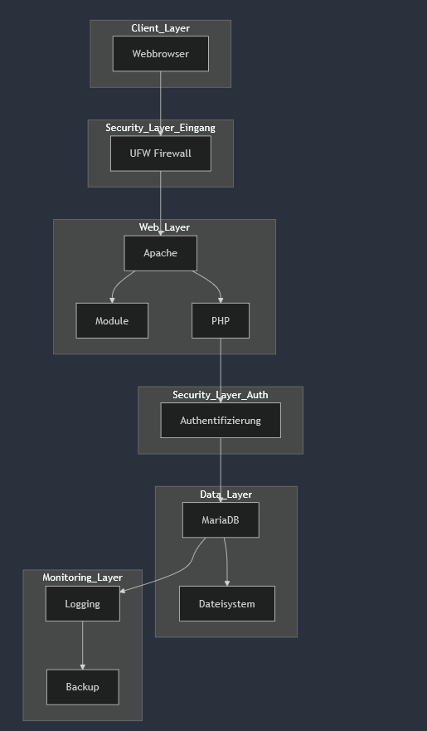
Systemarchitektur
Client Layer:
Webbrowser als Zugangspunkt
Web Layer:
Apache als Webserver
PHP als Verarbeitungssprache
Apache Module für erweiterte Funktionen
Data Layer:
DB über Maria DB zu Dateispeicherung
Linux Dateisystem für das Speichern der Dateien
Security Layer:
UFW-Firewall für Netzwerksicherheit
SSL/TLS für Verschlüsselung
Authentifizierungssystem
Monitoring Layer:
Logging-System
Backup-System
Notes:
Levin

Slide 8
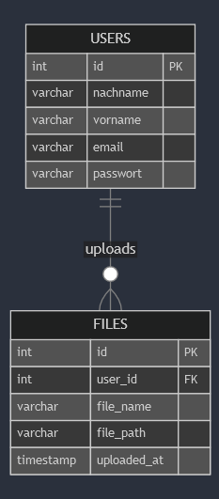
Datenbank-Design
Haupttabellen
Users (Benutzerverwaltung)
Primary Key: id
Files (Dokumentenverwaltung)
Primary Key: id
Foreign Key: user_id
Features
UTF-8MB4 Zeichensatz
Referentielle Integrität
Transaktionssicherheit
Notes:
Flo
Zeichensatz unterstützt alle Unicode Zeichen
Referentielle Integrität (Beziehungen zwischen Tabellen werden überwacht)
Transaktionssicherheit (Datenbankoperationen sind ACID-konform)

Slide 9
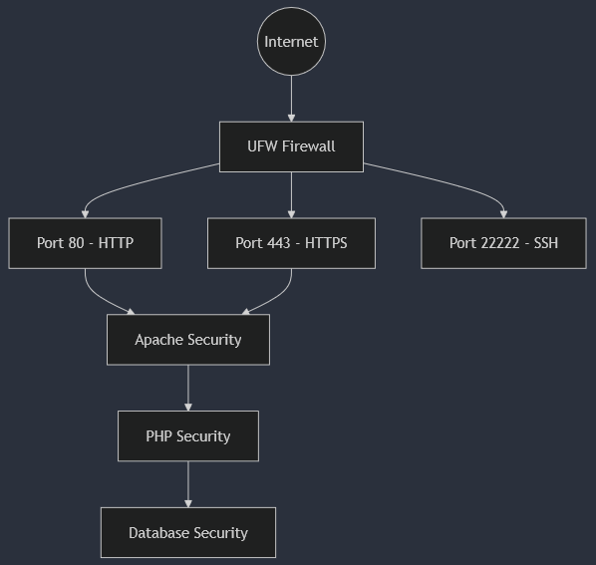
Sicherheitsarchitektur
Apache-Sicherheit
Verzeichnislisting deaktiviert
Security-Header aktiviert
Zugriffsbeschränkungen
Firewall (UFW)
Standardmäßig alles blockiert
Nur notwendige Ports offen:
HTTP (80)
HTTPS (443)
SSH (22222)
Notes:
Flo
Verzeichnislisting ist deaktiviert (verhindert das Anzeigen von Verzeichnisinhalten
Security-Header sind aktiviert (zusätzliche HTTP-Header für mehr Sicherheit)
Zugriffsbeschränkungen sind implementiert
UFW Firewall als erste Verteidigungslinie
Apache Security als Webserver-Absicherung
PHP Security für Anwendungssicherheit
Database Security für Datenbankschutz

Slide 10
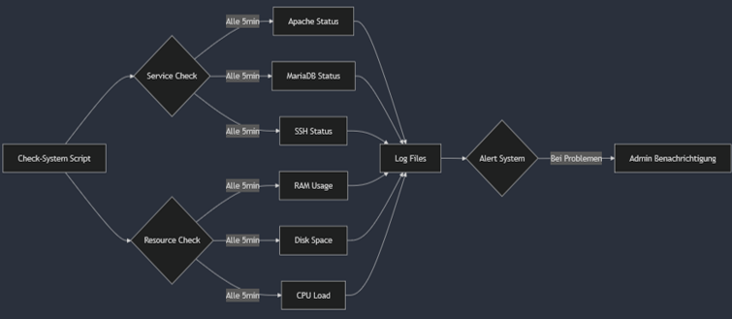
Systemüberwachung
Systemüberwachung
Automatische Checks alle 5 Minuten
Überwachung kritischer Dienste
Protokollierung aller Ereignisse
Ausgabe des Firewall Status
Ausgabe aller aktive Netzwerk- verbindungen
Ausgabe des verbliebenen Speichers
Notes:
Lennart

Slide 11
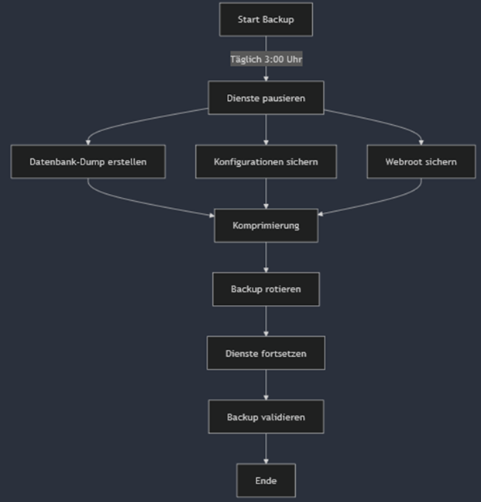
Backup
Backup-System
Tägliche inkrementelle Backups
7-Tage-Rotation
Automatisierte Wiederherstellung
Cron-job
Backup wird in einem komprimierten Archiv gespeichert
Restore-System
Wiederherstellung bei Datenverlust
Restore-Lamp backup-YYYYMMDD.tar.gz
Während der Wiederherstellung
Apache und MySQL werden gestoppt
Backupdateien werden über die alten kopiert
Neustart aller Dienste
Notes:
Lennart

Slide 12
Weiterentwicklung
Aktuelle Einschränkungen
Kein HTTPS
Einfaches Benutzermodell
Nur lokale Backups
Weiterentwicklung
HTTPS mit Let's Encrypt
Erweiterte Benutzerrollen
Datei-Versionierung
Erweitertes Monitoring
Notes:
Louis

Slide 13
Quellen
https://httpd.apache.org/docs/
https://mariadb.com/kb/en/documentation/
https://www.nist.gov/cyberframework
https://developers.redhat.com/articles/security-hardening-apache-web-server
https://tools.ietf.org/html/rfc8446
https://github.com/topics/lamp-stack
https://stackoverflow.com/tags/lamp/info
https://aws.amazon.com/de/what-is/lamp-stack/
Grafikquellen:
https://claude.ai
https://mermaid.live
Notes:
Louis

Slide 14
Quellen
Logo Links:
https://www.php.net/images/logos/new-php-logo.png
https://www.iri.com/assets/uploads/editor/logos/external-logos/mysql-mariadb.png
https://www.brcline.com/wp-content/uploads/2020/06/apache-logo.png
https://news-cdn.softpedia.com/images/fitted/620x348/raspberry-pi-os-raspbian-now-features-vlc-media-player-minimal-install-image-523861.jpg
Notes:
Louis

Slide 15
Vielen Dank für ihre Aufmerksamkeit
Notes:
Louis

